Slide 1
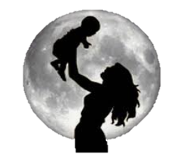
Mamica je kakor zarja
Slovenska ljudska pesem
Sonja Drev Einfalt, prof.

Slide 2

Ljudska MAMICA JE KAKOR ZARJA
Mamica je kakor zarja, zjutraj se smehlja, ko se v postelji še dete s sanjami igra.
Mamica je kakor sonček, srček njen je zlat, kakor žarek, ki posije od nebeških vrat.
In zato nikdar mamice ne dam, eno le na svetu širnem mamico imam.
Mamica je kakor luna, dolge bdi noči, da počiva njeno dete mirno brez skrbi.
PESEM
KARAOKE

